Slide 1






“新商科”电子商务系列规划教材
项目五 电子商务细分行业应用
主编：商玮
《电子商务基础》
中国工信出版集团 电子工业出版社

Slide 2

目录
Contents
导入案例
中国电子商务发展三大方向
任务一
跨境电子商务
任务二
移动电子商务
任务三
农村电子商务

Slide 3
1
导入案例
“十三五”期间中国电子商务发展三大方向

Slide 4

“十四五”期间
电子商务发展三大方向
借力网上丝绸之路
推动跨境电子商务
线上线下齐发力
移动电商将多元化发展
依托“互联网+”战略
构建“互联网+农村”的农村电子商务格局

Slide 5
2
任务一 跨境电子商务
任务描述：近年来，随着相关政策性红利的不断释放，移动互联网、智能物流等相关技术快速提升的背景下，围绕跨境电子商务产业逐渐形成了新的庞大的经济链，并带动国内产业转型升级，在一定程度上成为我国经济社会转型发展的一个突破口。那么，什么是跨境电子商务？它是怎么开展实施的？国内又有哪些做得好的企业呢？本任务将带你去探索跨境电子商务的世界，了解跨境电子商务的商业模式及其成功的应用案例，帮助你更好地了解跨境电子商务这一新的领域。

Slide 6

任务描述：认识跨境电子商务
形成对以下几方面内容的自我认知
（1）什么是跨境电子商务？
（2）分析探讨跨境电子商务生态圈的构成。
（3）跨境电子商务有哪些成功的商业模式？各自有什么特点？
（4）目前国内有哪些典型的跨境电子商务企业？它们是怎么开展业务的？
（5）对于国内买家，目前有哪些典型的跨境购（海淘）网站？它们各自有何特色？

Slide 7


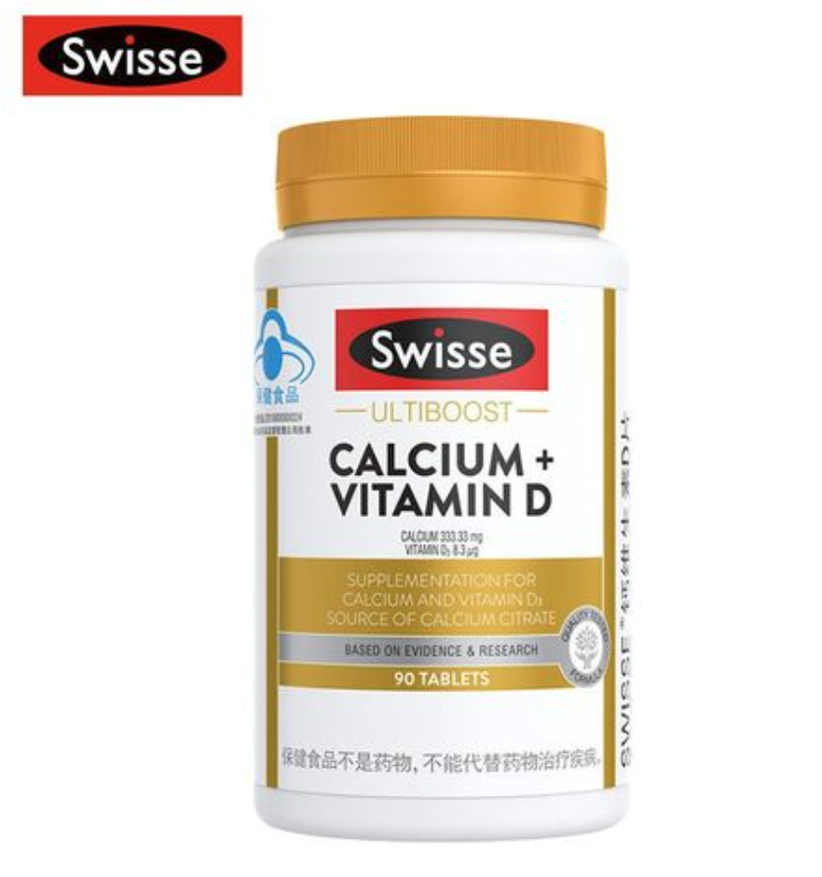


任务描述：认识跨境电子商务
如果你想买以下商品，你会怎么购买？

Slide 8

任务一相关知识——1、什么是跨境电子商务
跨境电子商务的定义
指分属于不同环境的交易主体，通过电子商务平台达成交易、进行支付结算，并通过跨境物流送达商品、完成交易的一种国际商业活动。
其与传统电子商务的区别在于划定了交易主体必须处于不同国家。
理解电子商务应把握“电子是手段，商务是核心”这一思想。
跨境电子商务特点
直接化
多边化
高频度
小批量
数字化

Slide 9

任务一相关知识——2、跨境电子商务的构成
跨境电子商务构成
分为B2B业务和商品零售业务B2C和C2C两种

Slide 10
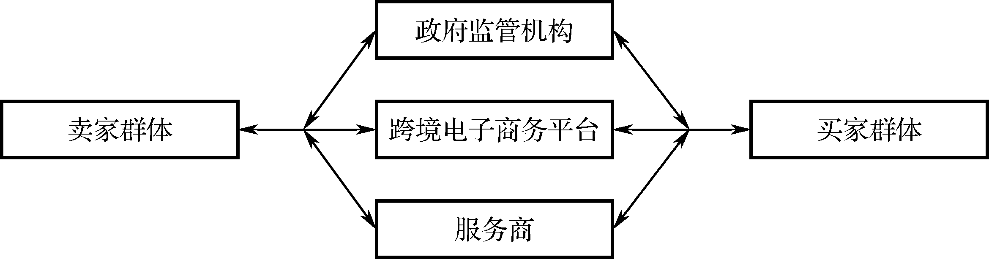
任务一相关知识——3、跨境电子商务生态圈
海关
商检
税务
跨境电子商务生态圈
外贸经验
沟通能力
商品资质
贸易商
采购服务商
零售店主
中小企业
微型商户或个人

Slide 11
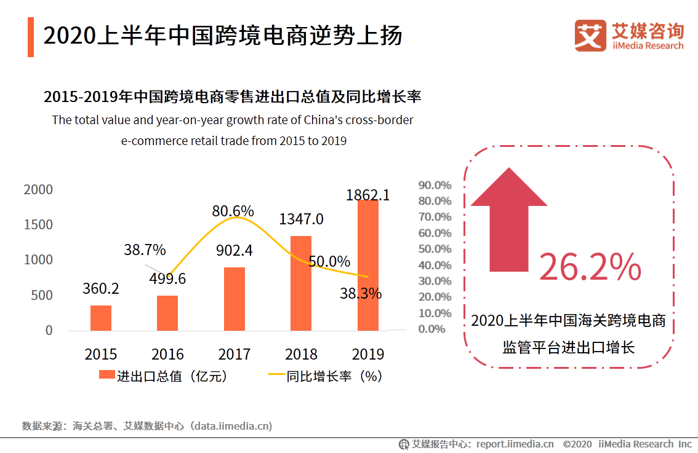
任务一相关知识——4、我国跨境电子商务发展现状

Slide 12
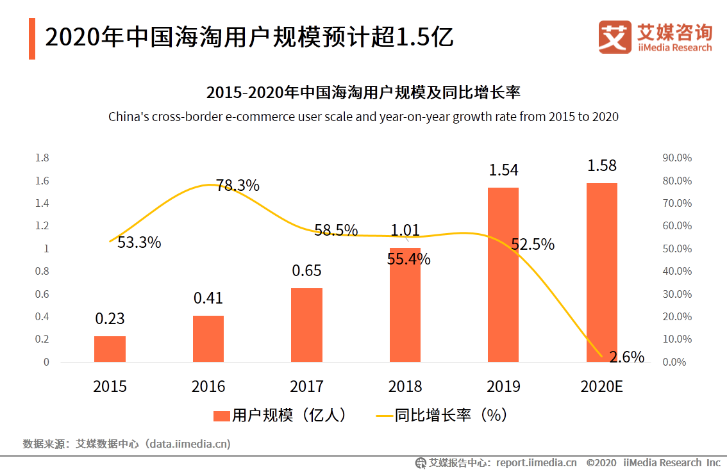
任务一相关知识——4、我国跨境电子商务发展现状

Slide 13
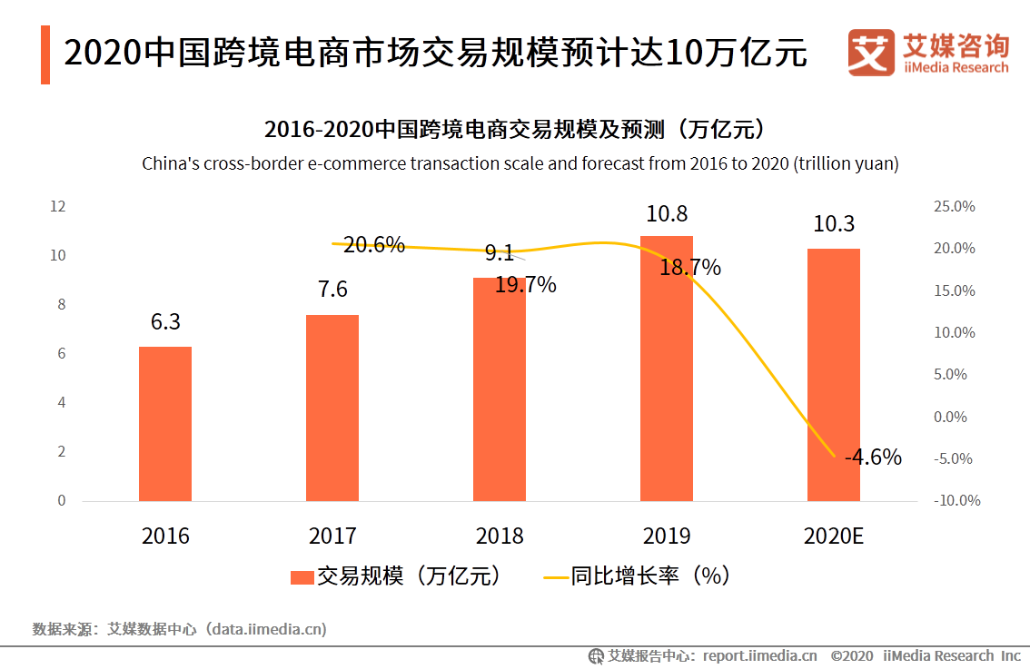
任务一相关知识——4、我国跨境电子商务发展现状

Slide 14
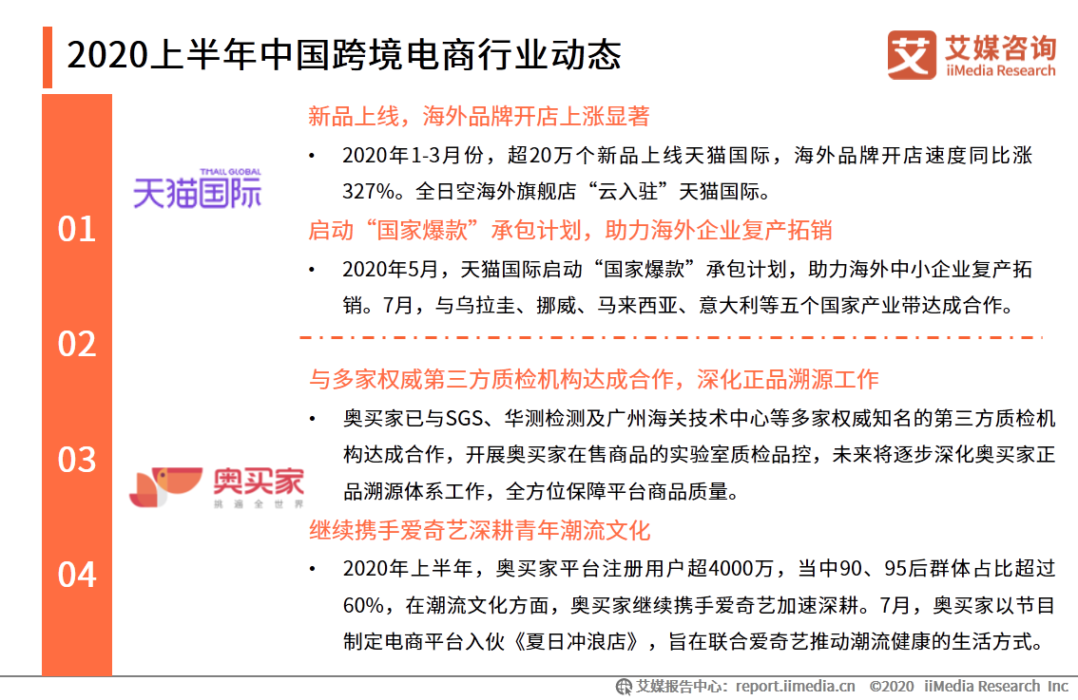
任务一相关知识——4、我国跨境电子商务发展现状

Slide 15
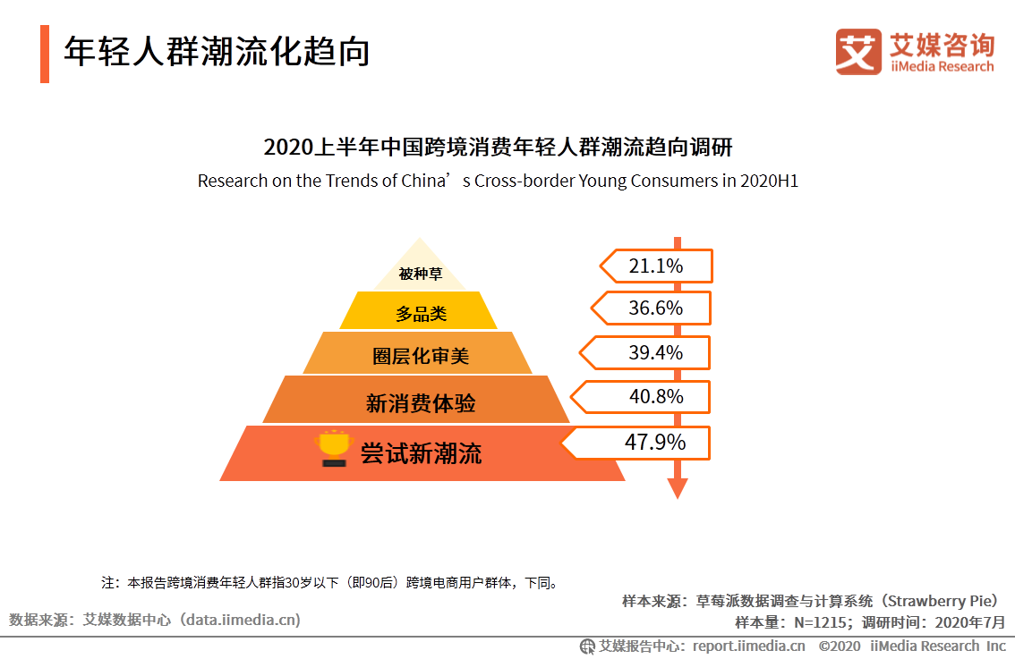
任务一相关知识——4、我国跨境电子商务发展现状

Slide 16
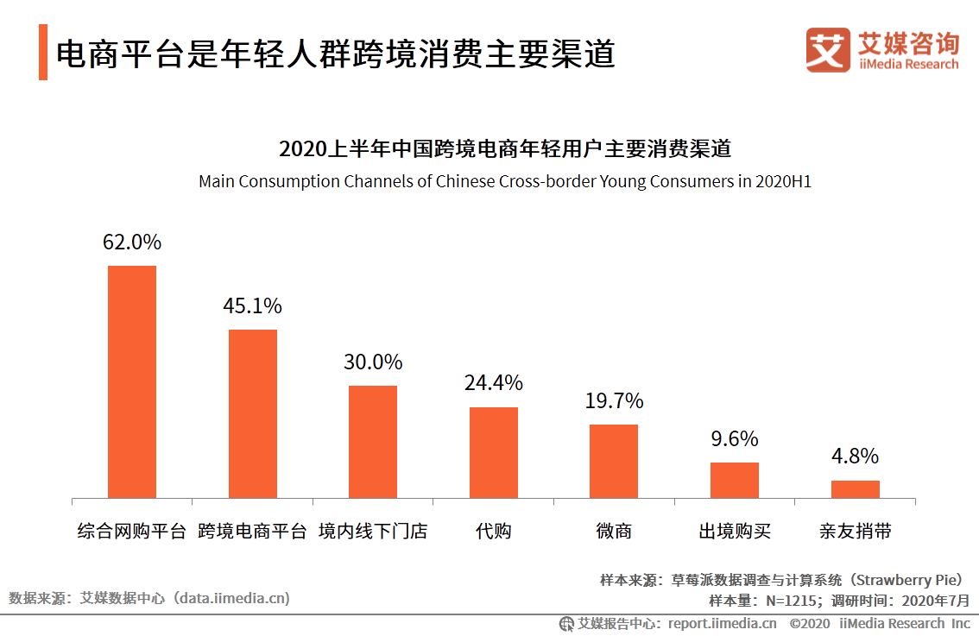
任务一相关知识——4、我国跨境电子商务发展现状

Slide 17
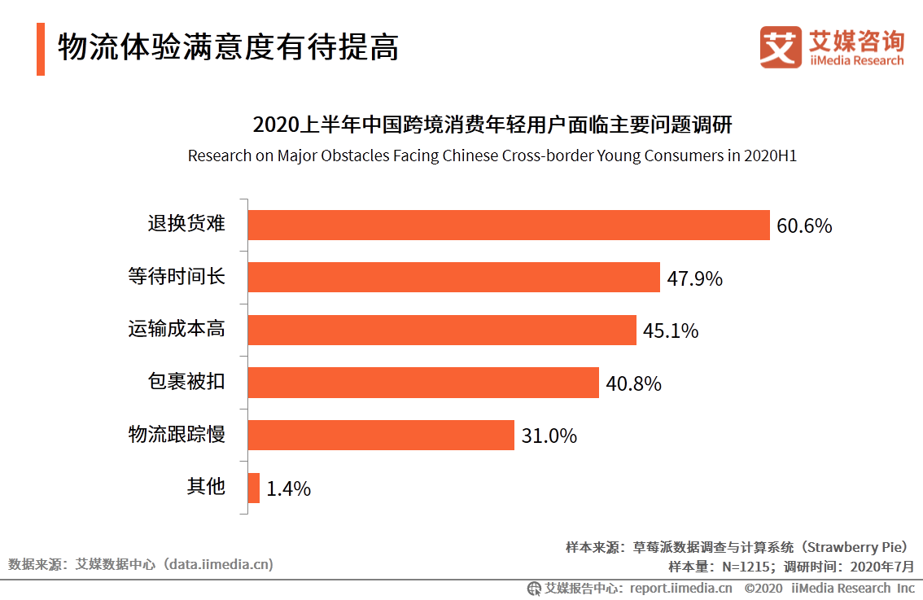
任务一相关知识——4、我国跨境电子商务发展现状

Slide 18
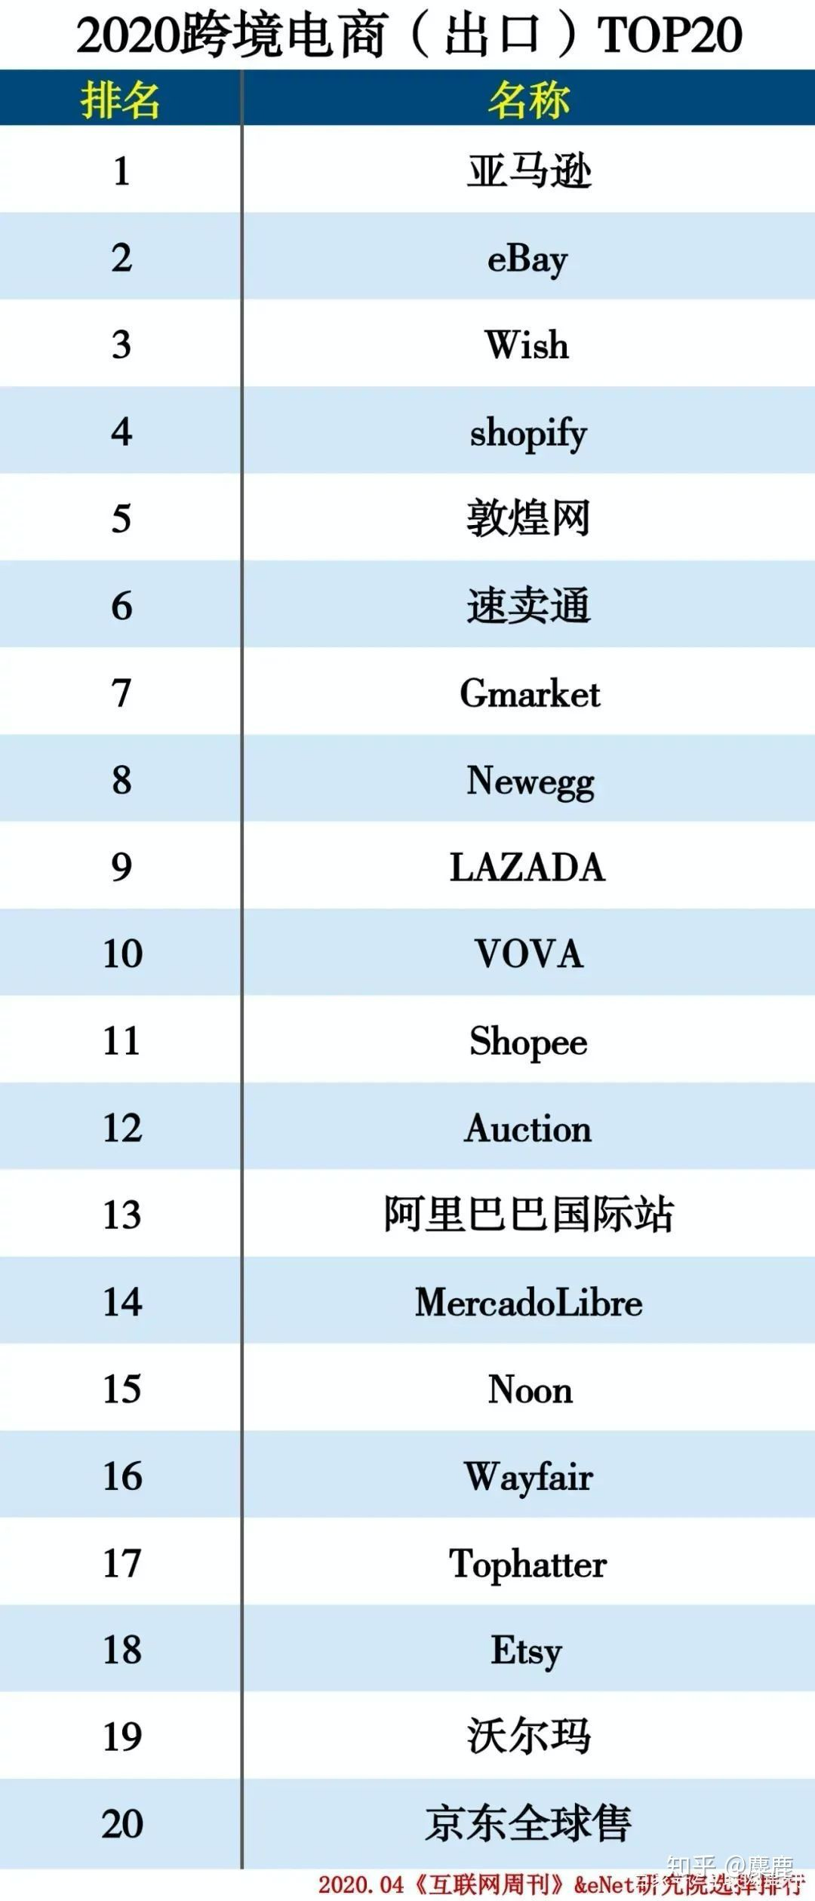
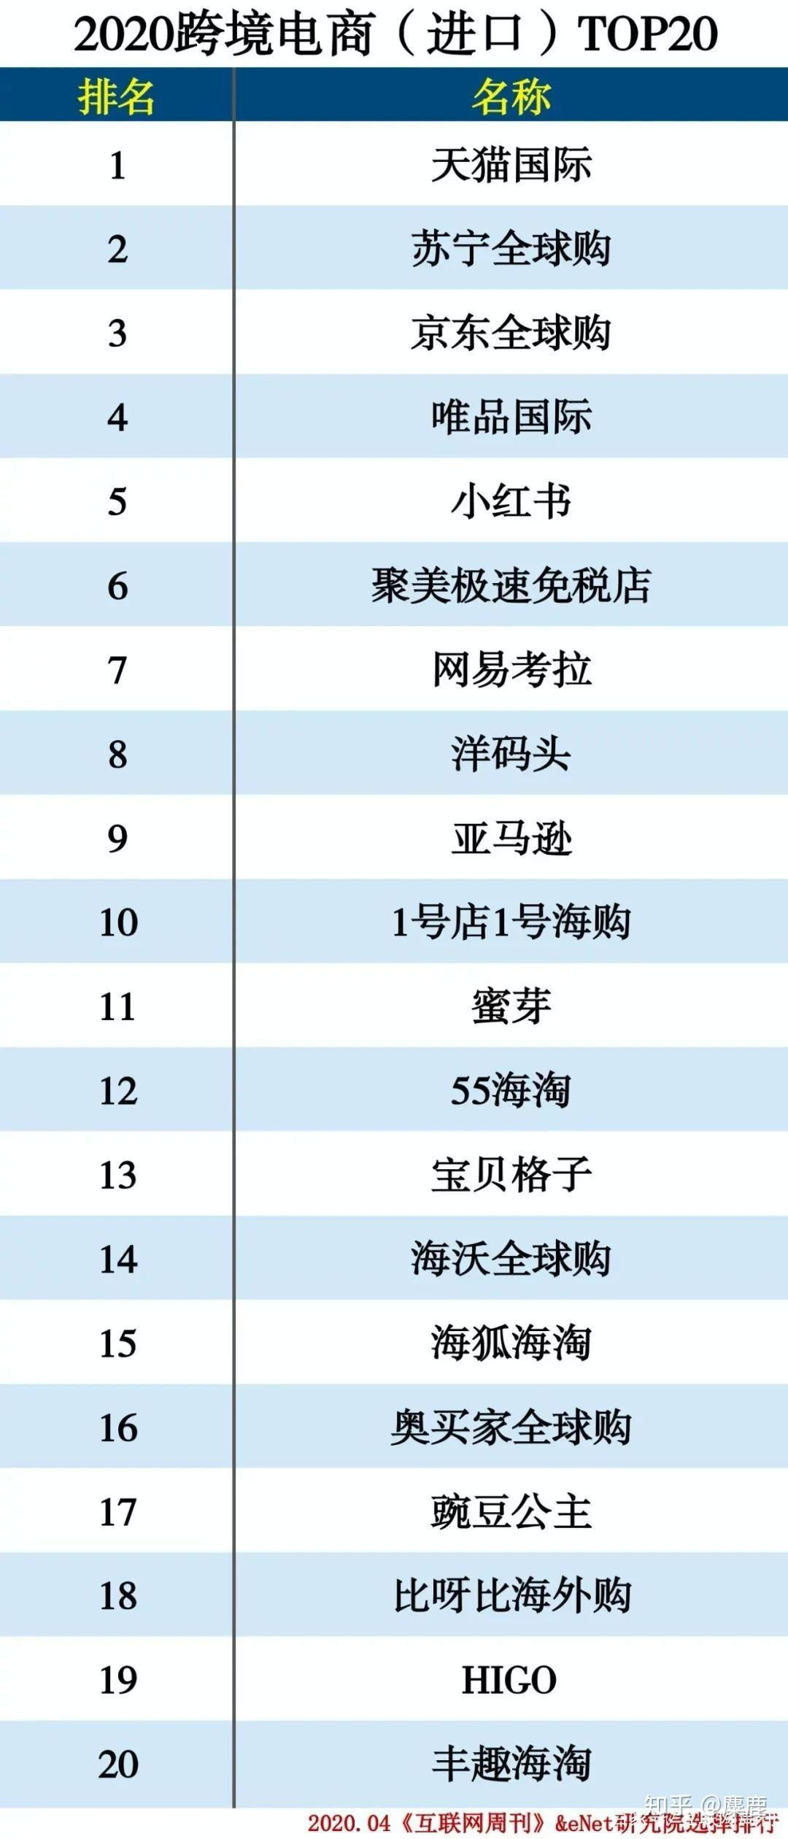
任务一相关知识
——4、我国跨境电子商务发展现状

Slide 19
任务一相关知识——4、我国跨境电子商务发展现状
跨境进口电商交易额爆发式增长
开拓商品品类，丰富消费者的选择
邮政包裹
国内快递
专线物流
国际快递
海外仓
海外仓直邮成为主要仓储物流选择
现状
提供高质量正品商品，保证消费者权益
“四八政策”对跨境进口电商的影响
“一带一路”为跨境进口电商带来的商机
《跨境电子商务零售进口税收政策》

Slide 20
任务一相关知识——2、跨境电子商务模式分析
一、跨境电商1.0阶段（1999～2003）
实现后向收费模式，将会员收费改以收取交易佣金为主。通过平台上营销推广、支付服务、物流服务等获得增值收益。
三、跨境电商3.0阶段（2013～）
具有大型工厂上线、B类买家成规模、中大额订单比例提升、大型服务商加入和移动用户量爆发五方面特征。
二、跨境电商2.0阶段（2004～2012）
主要商业模式是网上展示、线下交易的外贸信息服务模式；盈利模式主要是通过向进行信息展示的企业收取会员费(如年服务费)。典型的代表平台：阿里巴巴国际站、环球资源网中国制造网、韩国EC21网、Kellysearch等大量以供需信息交易为主的跨境电商平台。

Slide 21
任务一相关知识——2、跨境电子商务模式分析
跨境电子商务模式及区别
赢 利 模 式 | 价值创造环节 | 价值创造机制
自营式 跨境电子商务 | 产品销售环节 | 成本降低，利润率提高，销量增加
平台式 跨境电子商务 | 招揽卖家成为平台使用者 | 会员费用及管理费用
综合服务商式 跨境电子商务 | 客户订单成交以及增值服务环节 | 订单佣金以及服务咨询费用
代购代销式 跨境电子商务 | 产品销售环节 | 差价利润

Slide 22
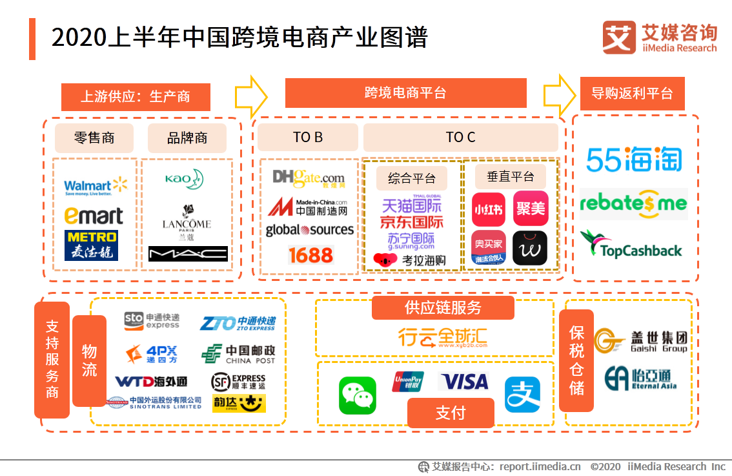
任务一相关知识——2、跨境电子商务模式分析

Slide 23
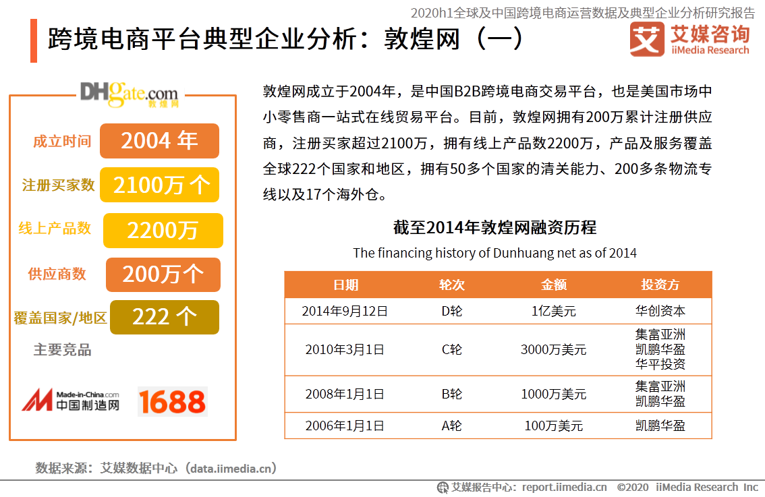
任务一相关知识——2、跨境电子商务模式分析
Notes:
http://seller.dhgate.com/promotion/dhgatexin.html?f=baidu|plan|PinPaiCi-PinPaiCiBuWei|unit|DunHuang-PinPaiChangWeiCi1|keyword|DunHuangWang

Slide 24
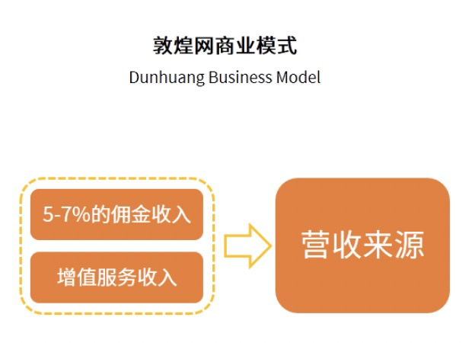
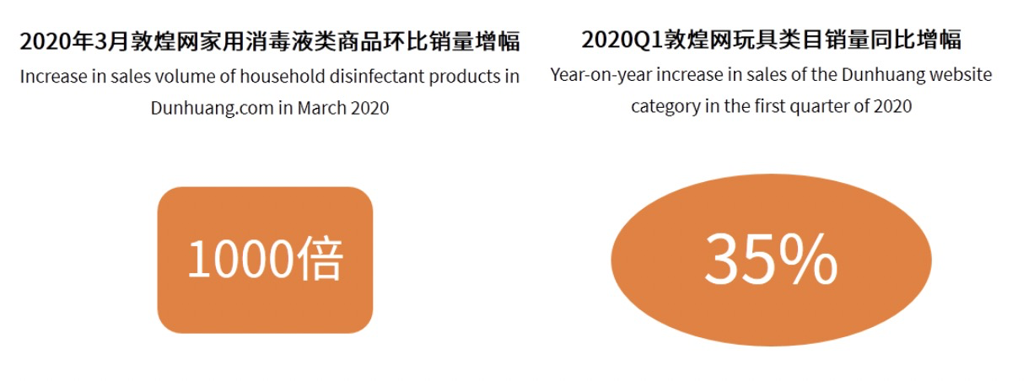
任务一相关知识——2、跨境电子商务模式分析

Slide 25

任务一相关知识——2、跨境电子商务模式分析

Slide 26

任务一相关知识——2、跨境电子商务模式分析
想一想：
你有尝试过通过跨境电商平台进行跨境购或者委托个人海外代购吗？你能谈谈跨境购的流程吗？你觉得在跨境购的过程中，你最担心的问题是什么？

Slide 27
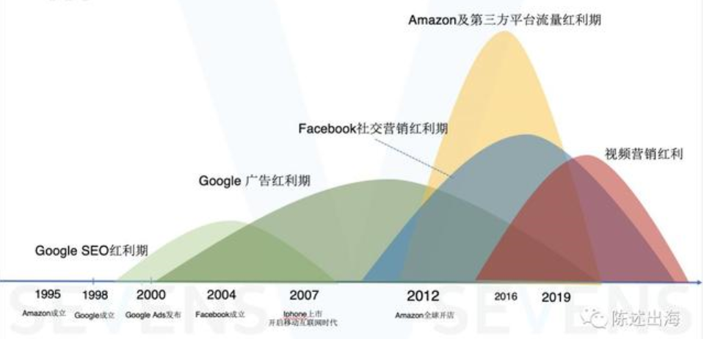
任务一相关知识——2、跨境电子商务模式分析
中国出口电商的五大红利
第一个红利的机会是Google的SEO
第二个红利机会是Google的Adwords广告
第三个红利机会是以亚马逊为代表的第三方平台提供的
第四个流量红利期，是移动互联网的流量红利期
第五个流量红利期，是以Facebook为代表的社交媒体带来的社交营销红利期。

Slide 28

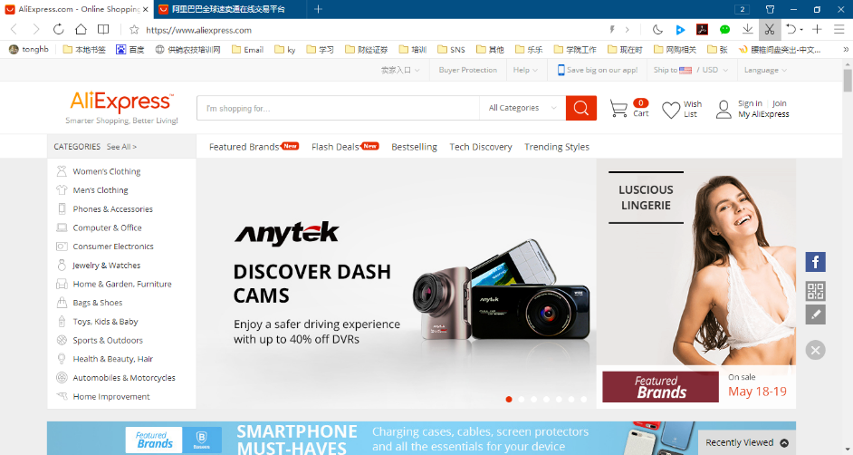

任务一相关知识——3、典型跨境电子商务案例分析
1、综合服务商模式—阿里巴巴一达通
阿里巴巴一达通（https://onetouch.alibaba.com/）是阿里巴巴旗下外贸综合服务平台，也是专业服务于中小微企业的外贸综合服务行业的开拓者和领军者。
2、平台模式—全球速卖通
全球速卖通（Aliexpress，简称“速卖通”）是阿里巴巴集团打造的，于2010年4月上线，是旨在帮助中小企业进行在线零售批发及拓展利润空间的网络销售平台，集订单处理、跨境支付、跨境物流于一体。
3．自营模式—兰亭集势
兰亭集势作为国内主要的B2C跨境电子商务企业，主要采用自营式商务模式，采购国内供应商产品直接销售给境外消费者，凭借在供应链管理和产品营销方面的探索创新取得了不错的市场规模。
Notes:
https://onetouch.alibaba.com

Slide 29
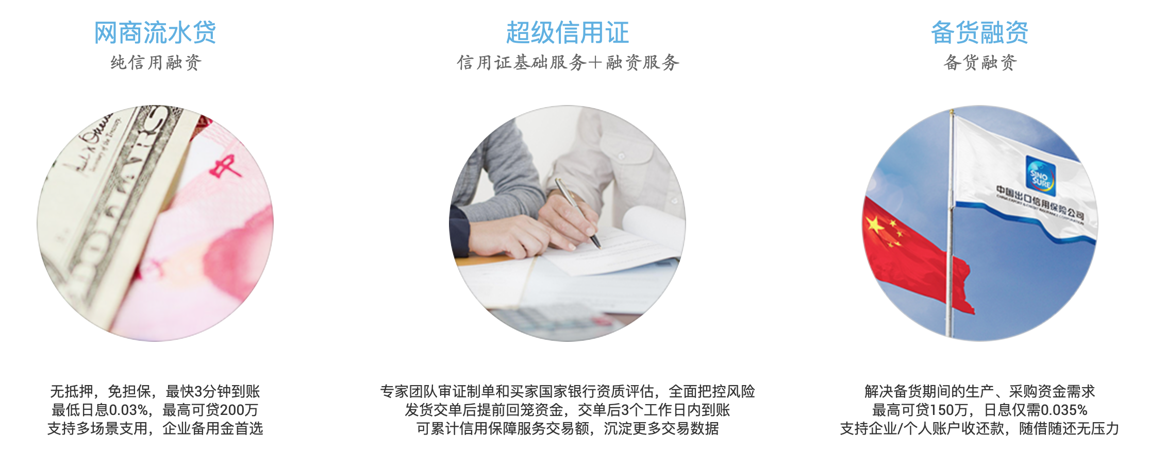
任务一相关知识——3、典型跨境电子商务案例分析
Notes:
https://onetouch.alibaba.com

Slide 30
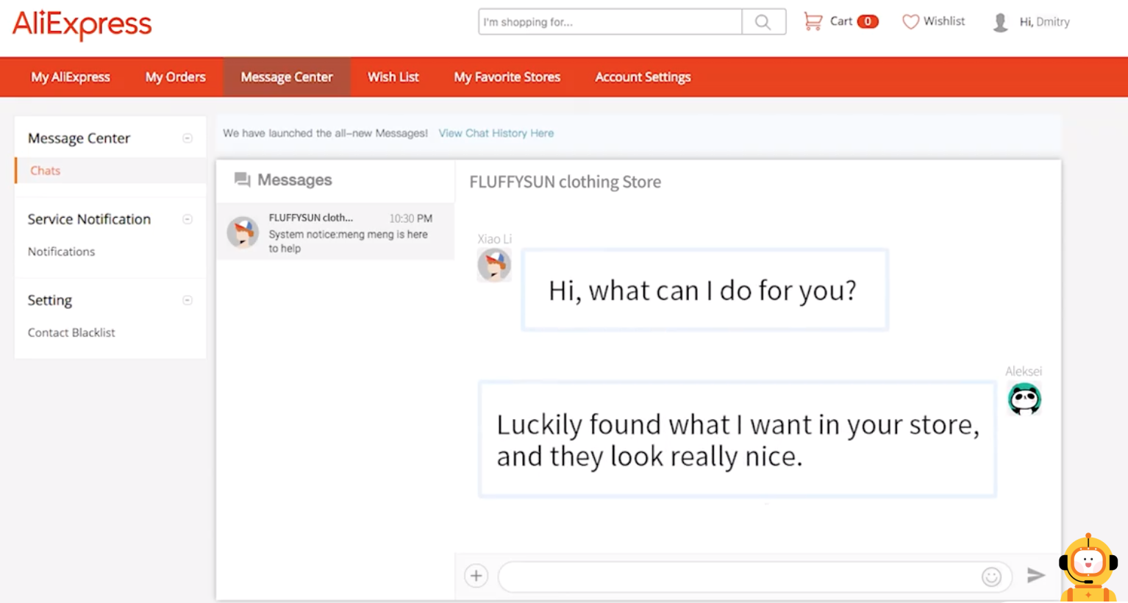
任务一相关知识——3、典型跨境电子商务案例分析
Notes:
https://www.aliexpress.com/item/32822882678.html?gps-id=8041884&scm=1007.14677.110221.0&scm_id=1007.14677.110221.0&scm-url=1007.14677.110221.0&pvid=8b45dda5-64dc-42a3-b630-f0e5064beb66&spm=a2g0o.store_home.promoteWysiwyg_501681158.0

Slide 31
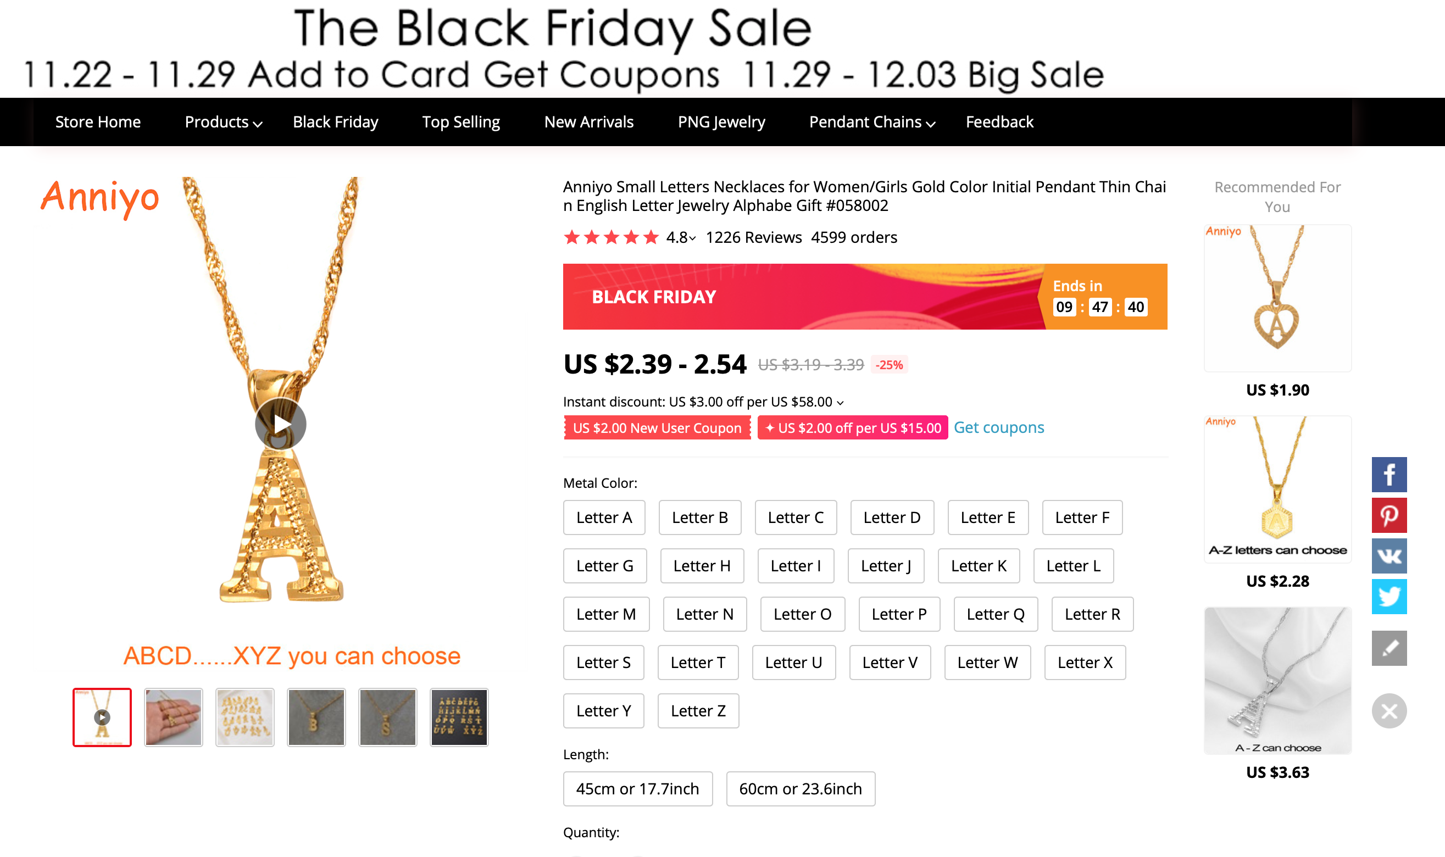
任务一相关知识——3、典型跨境电子商务案例分析
Notes:
https://www.aliexpress.com/item/32822882678.html?gps-id=8041884&scm=1007.14677.110221.0&scm_id=1007.14677.110221.0&scm-url=1007.14677.110221.0&pvid=8b45dda5-64dc-42a3-b630-f0e5064beb66&spm=a2g0o.store_home.promoteWysiwyg_501681158.0

Slide 32
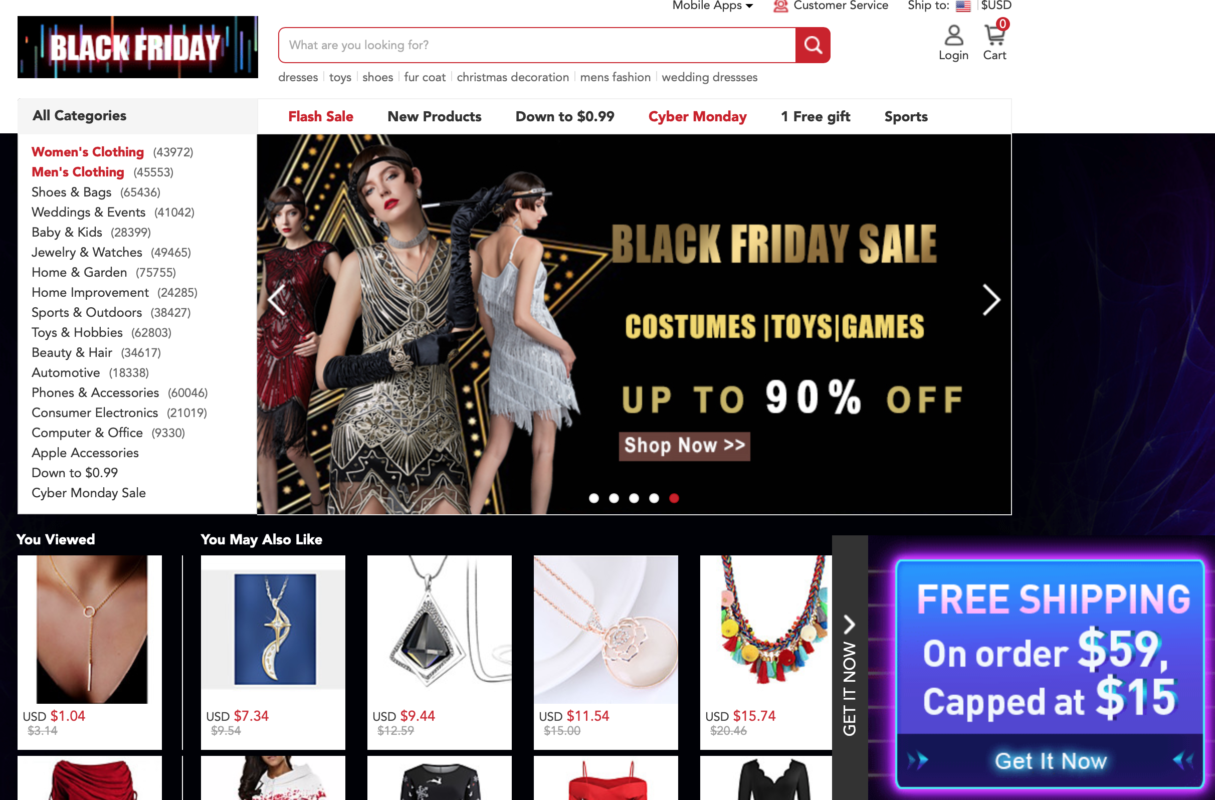
任务一相关知识——3、典型跨境电子商务案例分析
Notes:
https://www.lightinthebox.com/en/p/fashion-circle-strip-shape-tiny-pendant-necklace-1-pc_p1924284.html?category_id=4962&prm=1.2.1.1

Slide 33
表《INCOTERMS 2010》的贸易术语解释
 | 中文 名称 | 交货 地点 | 运输手续 办理 | 保险手续办理 | 风险转移 界限 | 出口 报关 | 进口 报关 | 适用运输 方式
EXW | 工厂交货 | 卖方处所 | 无义务 | 无义务 | 买方接管货物后 | 买方 | 买方 | 各种运输方式
FCA | 货交承运人 | 指定的交货地点 | 买方 | 无义务 | 承运人接管货物后 | 卖方 | 买方 | 各种运输方式
FAS | 装运港船边交货 | 装运港船边 | 买方 | 无义务 | 货交船边后 | 卖方 | 买方 | 海运，内河运输
FOB | 装运港船上交货 | 指定装运港船上 | 买方 | 无义务 | 货物越过装运港船舷 | 卖方 | 买方 | 海运，内河运输
CFR | 成本加运费 | 指定装运港船上 | 卖方 | 无义务 | 货物越过装运港船舷 | 卖方 | 买方 | 海运，内河运输
CIF | 成本加保险加运费 | 指定装运港船上 | 卖方 | 卖方 | 货物越过装运港船舷 | 卖方 | 买方 | 海运，内河运输
CPT | 运费付至目的地 | 指定的交货地点 | 卖方 | 无义务 | 承运人接管货物后 | 卖方 | 买方 | 各种运输方式
CIP | 运费，保险费付至目的地 | 指定的交货地点 | 卖方 | 卖方 | 承运人接管货物后 | 卖方 | 买方 | 各种运输方式
DAF | 边境交货 | 两国边境指定地点 | 卖方 | 无义务 | 买方接管货物后 | 卖方 | 买方 | 各种运输方式
DES | 目的港船上交货 | 指定目的港船上 | 卖方 | 无义务 | 买方在船上收货后 | 卖方 | 买方 | 海运，内河运输
DEQ | 目的港码头交货 | 指定目的港码头 | 卖方 | 无义务 | 买方在目的港收货后 | 卖方 | 买方 | 海运，内河运输
DDU | 未完税交货 | 指定目的地 | 卖方 | 无义务 | 买方在指定地收货后 | 卖方 | 买方 | 各种运输方式
DDP | 完税交货 | 指定目的地 | 卖方 | 无义务 | 买方在指定地收货后 | 卖方 | 买方 | 各种运输方式

Slide 34
谢谢！
Thank you！
主编：商玮
《电子商务基础》
中国工信出版集团 电子工业出版社

